Slide 1
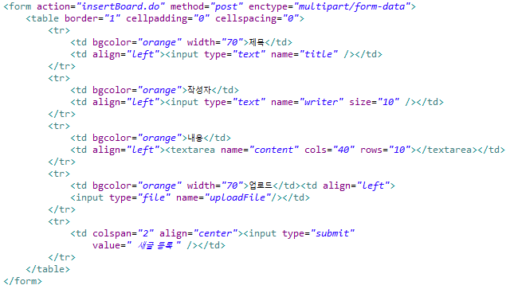
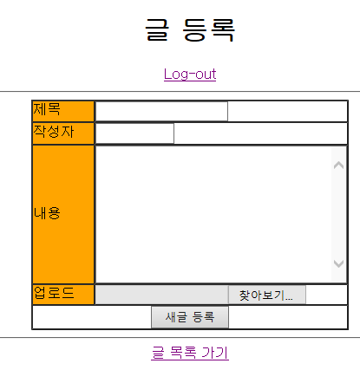
주요 소스 [Code Review]
게시글쓰기
InsertBoard.jsp
jsp
Here : Core Source(Text or Image) Insert
Here : Result Image Insert
Form action이 insertBoard.do 이고
제목, 작성자, 내용, 업로드등의 배경
색깔과 속성 표시
새글등록 버튼 표시

Slide 2
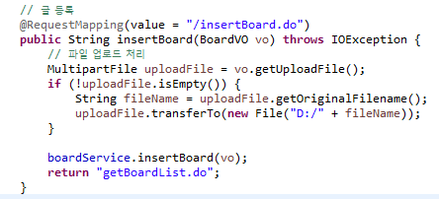
주요 소스 [Code Review]
게시글쓰기
BoardController.java
Java, java spring
Here : Core Source(Text or Image) Insert
Here : Result Image Insert
RequestMapping 어노테이션을 통해
InsertBoard.do 의 URL을 처리
리턴값으로 insertBoard함수 호출

Slide 3
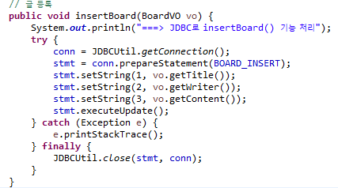
주요 소스 [Code Review]
게시글쓰기
BoardDAO.java
Java
Here : Core Source(Text or Image) Insert
Here : Result Image Insert
SQL 명령어 BOARD_INSERT 실행
BOARD_INSERT = "insert into board(seq, title, writer, content)
values((select nvl(max(seq), 0)+1 from board),?,?,?)"

Slide 4
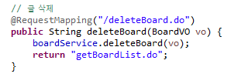
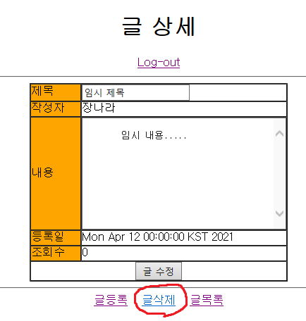
주요 소스 [Code Review]
게시글삭제
BoardController.java
Java
Here : Core Source(Text or Image) Insert
Here : Result Image Insert
deleteBoard.do 를 맵핑후
BoardService의 deleteBoard함수출력
리턴값으로 getBoardList.do 반환
(게시글목록)

Slide 5
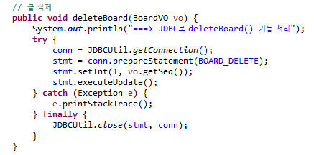
주요 소스 [Code Review]
게시글삭제
BoardDAO.java
Java
Here : Core Source(Text or Image) Insert
Here : Result Image Insert
게시글 삭제기능인 SQL 명령어 BOARD_DELETE 실행
BOARD_DELETE = "delete board where seq=?";

